Slide 1
Studienseminar GHRF Offenbach
Herzlich Willkommen zu unserer VV
15.00 – 18.00 Uhr
18. Februar 2025

Slide 2
Tagesordnung
Begrüßung
Vorstellung der TO / Protokoll 21.01.2025 / Familiennachrichten
Informationen der Seminarleitung
Organigramm
Modulkonferenzen
Gewählte Vertretung der Seminarleitung
LiV-Einteilung in von Teams geleiteten Modulen
Papier „Hospitationen FöS-LiV“
„Gendergerechte“ Sprache
Aktuelles
Bericht aus der VV der LiV
Nutzung mobile Bildschirme („Fernsehgeräte“)
Arbeitsstand „Schriftliche Unterrichtsvorbereitung“
MLL-UB → Prüfungslehrprobe
Vorausschauende Raumbuchungen
Bericht des Personalrats
Bericht der IT-Beauftragten
Wahl Seminarrat
Papier „Wegweiser professioneller Unterricht durch Handlungs- und Reflexionskompetenz“
Verschiedenes

Slide 3
TOP 1
Genehmigung des Protokolls vom 21.01.2025
Familiennachrichten
Wir gratulieren nachträglich herzlich zum Geburtstag: Sabine Piater (13.02.)
Und HEUTE: Dr. Anne Fellmann!

Slide 4
TOP 2 Informationen der Seminarleitung
Organigramm
Modulkonferenzen
Gewählte Vertretung der Seminarleitung
LiV-Einteilung in von Teams geleiteten Modulen
Papier „Hospitationen FöS-LiV“
„Gendergerechte“ Sprache

Slide 5
TOP 3 Aktuelles
Bericht aus der VV der LiV

Slide 7
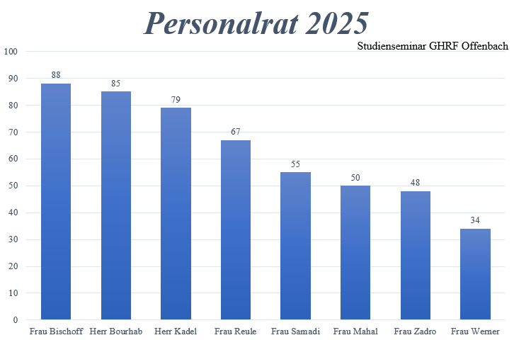

Slide 8
TOP 3 Aktuelles
Nutzung mobile Bildschirme („Fernsehgeräte“)
Arbeitsstand „Schriftliche Unterrichtsvorbereitung“
MLL-UB → Prüfungslehrprobe
Vorausschauende Raumbuchungen
…

Slide 9
TOP 4 Bericht des Personalrats
…

Slide 10
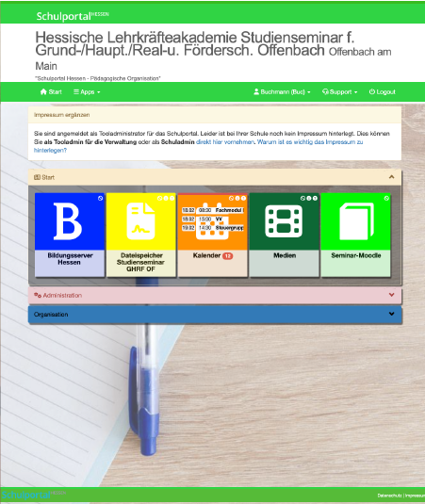
TOP 5 Bericht der IT-Beauftragten
Schulportal
Kalender
Dateinspeicher StudSem OF

Slide 11
TOP 6 Wahl des Seminarrats
Liste Kandidatinnen und Kandidaten
Wahl
Auszählung

Slide 12
Allgemeine Gesprächszeit

Slide 13
TOP 7 Papier „Wegweiser professioneller Unterricht durch Handlungs- und Reflexionskompetenz“

Slide 14
Studienseminar GHRF Offenbach
Wegweiser professioneller Unterricht durch Handlungs- und Reflexionskompetenz
Im Kontext der Lehrkräftebildung und der praktischen Ausbildung angehender Lehrkräfte ist es essenziell, sich mit den Merkmalen professionellen Unterrichts auseinanderzusetzen. Dieser Unterricht bildet die Grundlage für eine effektive und nachhaltige Lernumgebung, in der Schülerinnen und Schüler nicht nur Wissen erwerben, sondern auch soziale, emotionale und kreative Kompetenzen entwickeln können.
Der „Wegweiser professioneller Unterricht durch Handlungs- und Reflexionskompetenz“ stützt sich auf wissenschaftliche Erkenntnisse über Merkmale eines lernwirksamen und motivationsförderlichen Unterrichts. Dabei werden nicht nur die klassischen Prinzipien professionellen Unterrichts berücksichtigt, sondern auch innovative Ansätze und aktuelle Forschungsergebnisse. Entsprechend werden in unserem Papier Merkmale der Tiefenstruktur von Unterricht in den Mittelpunkt gestellt.
Für Lehrkräfte im Vorbereitungsdienst sind die Merkmale professionellen Unterrichts nicht nur theoretische Konzepte, sondern praxisnahe Leitlinien, die sie in ihrem täglichen Schulleben begleiten. Um Unterricht professionell umzusetzen, ist es als Lehrkraft notwendig, das eigene Handeln in den vier Handlungsfeldern kritisch zu hinterfragen. Hierfür kann das Papier in Form einer interaktiven PDF bedarfsgerecht, eigenständig sowie mit Unterstützung der Ausbildenden genutzt werden. Die vier Handlungsfelder werden durch Eisschollen symbolisiert, die Abbildung auf Folie 2 zeigt, dass diese sowohl Merkmale der Oberflächenstruktur als auch vor allem Merkmale der Tiefenstruktur aufgreifen.
Dieser Wegweiser unterstützt in Form von Leitfragen und darauf abgestimmten Indikatoren die Selbstreflexion des eigenen unterrichtlichen Handelns. So können Lernumgebungen geschaffen werden, in denen alle Lernenden ihr volles Potenzial entfalten können. Damit wird im Sinne der Bildungsziele eine qualitativ hochwertige Unterrichtsgestaltung ermöglicht.

Slide 15
Studienseminar GHRF Offenbach
Wegweiser professioneller Unterricht durch Handlungs- und Reflexionskompetenz
Sozialformen
Merkmale der Sicht- und Oberflächenstruktur
Unterrichtsmethoden
Medien
leicht beobachtbar
eher geringe Bedeutung für Lernen & Verstehen
Diagnostizieren, Fördern, Beurteilen
Innovieren
in
Unterricht
& Schule
Unterrichten
Erziehen,
Beraten,
Betreuen
Kognitive Aktivierung
Qualität von Feedback
Effektive Klassenführung
Merkmale der Tiefenstruktur
Interaktionsqualität
Metakognitive Förderung/ Strategieförderung
schwerer zu beobachten
größere Bedeutung für Lernen &
Verstehen
Indikatoren

Slide 16
Fragen an den eigenen Unterricht
Fühle ich mich sicher in der gewählten Unterrichtsthematik? Weiß ich hierzu (deutlich) mehr, als ich von meinen Lernenden erwarte? Kann ich auch unvorhergesehene Fragen beantworten und wie gehe ich damit um, falls dies spontan nicht der Fall ist? Weiß ich, wie und womit ich mich tiefer in ein bestimmtes Thema einarbeiten kann?
Kenne ich aktuelle fachliche Ansätze und Diskussionen, die für meine Lerngruppen relevanten Anforderungen der Kerncurricula und die Vorgaben des Schulcurriculums?
Kann ich fachlich anspruchsvolle Inhalte so aufbereiten, dass sie für meine Lernenden angemessen, aber nicht fachlich anspruchsarm sind („didaktische Reduktion“)? Kann ich hierzu geeignete (differenzierte) Aufgabenformate entwickeln?
Bin ich ein gutes Sprachvorbild? Wie kann ich ggf. an meiner Bildungssprache arbeiten, um diese zu verbessern?
Bin ich sicher in Orthographie, Interpunktion und Syntax? Sind meine Materialien fehlerfrei?
Gelingt es mir, meine Lernenden für das Lernen und Unterrichtsinhalte zu motivieren? Woran kann ich das erkennen?
Habe ich die didaktischen Prinzipien meiner Fächer und meines Lehramts verstanden und verwende ich sie bei der Konzeption meines Unterrichts?
Gelingt es mir, den Lernenden passende Angebote zu machen, so dass alle ihr Ziel erreichen können? Woran mache ich das fest?
Unterrichten

Slide 17
Sind meine Aufgaben operationalisiert und für die Lernenden klar?
Plane ich in meinen Unterricht gezielt Phasen zum Üben und Festigen ein? Gelingt es den Lernenden, gewonnene Erkenntnisse auf andere (neue) Zusammenhänge zu übertragen?
Wissen meine Lernenden, worum es in der Unterrichtseinheit / in der Stunde gehen wird, welches Ziel erreicht werden soll und welche Erwartungen ich an sie habe? Kommuniziere ich auch die Kriterien für meine Bewertung?
Gelingt es mir, den Sinn des zu Lernenden hinsichtlich Alltags- und Zukunftsrelevanz zu vermitteln? Erkenne ich selbst diesen Sinn?
Nehme ich in meinem Unterricht eine positive Entwicklung des Lernatmosphäre wahr? Übernehmen die Lernenden Verantwortung?
Wähle ich eine passende Methode sowie passendes Material im Hinblick auf mein fachliches Lernziel aus, die den Lernprozess unterstützen?
Ist Ko-Konstruktion Teil meiner Unterrichtsplanung?
Haben die Lernenden ausreichend Zeit und Möglichkeiten, sich aktiv und intensiv mit den Inhalten auseinanderzusetzen?
Sind mir die Bedingungen in den Klassen- und Fachräumen bekannt und bin ich mir möglicher Schwierigkeiten bei meinen Planungen bewusst

Slide 18
Erziehen, Beraten,
Betreuen
Pflegen die Lernenden und ich einen offenen und respektvollen Umgang miteinander? Woran kann ich das festmachen?
Fühle ich mich wohl in meiner Rolle als Lehrkraft und vermittle ich eine konstruktive Grundhaltung?
Gelingt es mir, eine positive Fehlerkultur zu etablieren? Woran mache ich dies fest?
Wird der Bildungs- und Erziehungsauftrag in meinem Unterricht sichtbar (HSchG §2)?
Erweisen sich vereinbarte Regeln und Rituale als sinnvoll? Werden sie von mir konsequent umgesetzt?
Kenne ich die schulrechtlichen Vorgaben und schulspezifische Vereinbarungen?
Kann ich in der Planung bereits mögliche Unterrichtsstörungen identifizieren und kritische Unterrichtsmomente identifizieren? Durchdenke ich Interventionsmaßnahmen?
Kooperiere ich mit Personen, die am Erziehungs- und Bildungsprozess beteiligt sind (z.B. multiprofessionelle Teams/ siehe Papier Studienseminar)?

Slide 19
Gelingt es den Lernenden, ihren Lernprozess sowie ihre Lernergebnisse realistisch einzuschätzen?
Plane ich gezielt Phasen in meiner Unterrichtseinheit für qualitative Rückmeldung bezogen auf den Lernprozess der Lernenden?
Gelingt es mir, den Lernenden passende Angebote zu machen, so dass alle ihr Ziel erreichen können? Woran mache ich das fest?
Kommuniziere ich auch die Kriterien für meine Bewertung?
Kann ich fachlich anspruchsvolle Inhalte so aufbereiten, dass sie für meine Lernenden angemessen, aber nicht fachlich anspruchsarm sind („didaktische Reduktion“)? Kann ich hierzu geeignete (differenzierte) Aufgabenformate entwickeln?
Wie fördere ich den Gebrauch der Bildungs- und Fachsprache für die gesamte Lerngruppe? Wie kann ich die sprachlichen Anforderungen in meinem Unterricht bereits bei der Planung einschätzen und entsprechende Unterstützungsangebote vorsehen?
Kann ich valide Aussagen zum Lernstand (inhaltlich, fachlich, sprachlich, überfachlich) meiner Lernenden treffen und diesen anhand geeigneter Instrumente weiter diagnostizieren? Weiß ich, wo ich mir Informationen über (einzelne) Lernende beschaffen kann?
Waren differenzierte Aufgabenstellungen/Hilfen lernförderlich?
Diagnostizieren, Fördern, Beurteilen

Slide 20
Innovieren in Unterricht & Schule
Orientieren sich Konzeptionen meines Unterrichts an den Interessen der Lernenden? Ermögliche ich Mitgestaltung (Partizipation)?
Waren differenzierte Aufgabenstellungen/Hilfen lernförderlich?
Setze ich digitale Medien zielführend für die Lernenden ein? Können sie hierbei auch ihre digitalen Kompetenzen (neben den fachlichen) erweitern?
Welche Prinzipien und Methoden der Sprachförderung kenne ich? Wie setze ich diese in meinem Unterricht ein?
Nutze ich das Konkretisierungsraster für die sprachbewusste Unterrichtsplanung?
Sind mir weitere bildungspolitisch relevante Schwerpunktthemen vertraut und berücksichtige ich diese angemessen in meinem Unterricht (Inklusion, Demokratiebildung, BNE, ...)?

Slide 21
Die Lernenden zeigen Interesse und Freude am Unterricht.
Die Lernenden beteiligen sich auch mit längeren Beiträgen (nicht nur kurze Antworten auf Fragen der Lehrkraft) aktiv am Unterricht und zeigen Anstrengungsbereitschaft.
Die Lernenden beteiligen sich durch Mitarbeit aktiv am Unterricht.
(Korrekte) Antworten der Lernenden werden gewürdigt.
Es gibt eine verlässliche Vertrauensbasis zwischen Lehrenden und Lernenden.
Die Lehrkraft geht freundlich und respektvoll mit allen ihren Lernenden um, sie tritt professionell, authentisch und glaubwürdig auf.
Die Lehrkraft zeigt Interesse für die Perspektiven und Meinungen der Lernenden und handelt bei Bedarf flexibel.
Die Lehrkraft nimmt die Gefühle und Probleme der Lernenden ernst.
In der Stunde wird deutlich, was die Lernenden am Ende einer Einheit (Stunde) können, verstanden oder kritisch reflektiert haben.
Die Lehrkraft fokussiert ihren Unterricht auf die zentralen zu erwerbenden Kompetenzen.
Der Unterricht ist so gestaltet, dass er es den Lernenden ermöglicht, inhaltlich zu verstehen.
Es wird deutlich, dass Fehler wichtig sind und helfen zu lernen.
Die Lehrkraft nutzt Fehler, um auf unzutreffendes Verständnis der Lernenden einzugehen.
Die von der Lehrkraft gestellten Fragen und Aufgaben können nicht nur mit Ja oder Nein beantwortet werden.
Die von der Lehrkraft gestellten Fragen und Aufgaben gehen über die reine Reproduktion von auswendig gelerntem Wissen oder der Anwendung von Prozeduren hinaus. Sie fördern und fordern Reorganisation, Transfer und Problemlösen.
Indikatoren

Slide 22
Die Lehrkraft verschafft sich durch Sichtung von Lernergebnissen oder diagnostische Aufgaben etc. einen Überblick vom aktuellen Kenntnisstand der Lernenden.
Die Lehrkraft sammelt in Unterrichtsgesprächen unterschiedliche Beiträge der Lernenden und hält sich dabei selbst zurück.
Die Lernenden werden aufgefordert, ihre Antworten zu begründen.
Die Lehrkraft ermittelt die Präkonzepte der Lernenden.
Die Lehrkraft ermöglicht aktive Beteiligung aller Lernenden, z.B. durch natürliche Differenzierung, unterschiedliche Aufgaben, Lernmaterialien und besonderen Hilfen oder durch (teil-) offene Aufgaben.
Die Lernenden werden aufgefordert, eigene (Lösungs-)Ideen zu entwickeln, unterschiedliche Meinungen und Lösungen werden gegenübergestellt.
Die Lernenden reflektieren kriteriengeleitet ihren eigenen Lernprozess und -zuwachs.
Die Lehrkraft gleicht ihre eigene Einschätzung in Bezug auf Ziele und Aufgaben mit den Einschätzungen der Lernenden ab.
Die Lehrkraft reflektiert ihren Unterricht im Hinblick auf die Zielerreichung, Verständnis des Inhalts, der eingesetzten Methoden und Medien und entwickelt daraus Handlungsoptionen.
Unterstützende Maßnahmen und Hilfestellungen der Lehrkraft sind individuell und zielführend an den Lernstand der Lernenden angepasst.
Für leistungsstarke Lernende gibt es eine qualitative Differenzierung.
Lernende mit besonderen Bedarfen erhalten Unterstützung.
Die Lehrkraft bietet Hilfen bei sprachlichen Barrieren an.
Die Lehrkraft macht die Leistungserwartungen transparent.
Die Lernenden hören einander zu und lassen sich gegenseitig ausreden.
Indikatoren

Slide 23
Indikatoren
Die Lernatmosphäre ist dadurch geprägt, dass die Lernenden sich gegenseitig unterstützen und aussprechen lassen sowie bei Fehlern sich nicht gegenseitig bloßstellen.
Die Lernenden sprechen in einem respektvollen und höflichen Ton mit der Lehrkraft.
Die Lernenden halten sich an Regeln und bestehende Rituale.
Es kommt nur selten zu Störungen.
Die Lehrkraft geht mit Störungen, die den Unterrichtsfluss gefährden, angemessen um.
Die Lehrkraft hat alle Lernenden im Blick.
Die Unterrichtsstunde beginnt und endet pünktlich.
Die Unterrichtszeit wird für fachliche Themen genutzt, nicht-fachliche Dinge werden auf vor oder nach dem Unterricht verschoben beziehungsweise schnellstmöglich besprochen.
Zwischen einzelnen Unterrichtsphasen oder Arbeitsaufträgen kommt es nicht zu unnötigen Warte- oder Leerzeiten.
Die Lernumgebung ist ansprechend und lernförderlich gestaltet.
Die gewählten Methoden und Sozialformen sind zielführend und entsprechend den Voraussetzungen in der Lerngruppe.
Die eingesetzten Materialien sind vorbereitet und fehlerfrei, die Lernenden sind mit den organisatorischen Abläufen vertraut und gehen mit Materialien sorgsam um.
Medien und Plattformen werden von der Lehrkraft souverän beherrscht und zweckmäßig eingesetzt.
Die Lehrkraft arbeitet mit anderen Lehrpersonen/Institutionen zusammen, um ihre Expertise zu erweitern.

Slide 24
TOP 8 Verschiedenes
…

Slide 25
Vielen Dank für die Aufmerksamkeit!

Slide 26
Organigramm Leitung
Seminarleitung: Leiter und ständige Vertreterin des Leiters
Ulf Weimann
Gewählte Vertreterin der Seminarleitung
Elke Rubenschuh - Jenschke
Unterstützungsteam
Anja Buchmann
Claudia Sattler
Ulrike Frohns

Slide 27
An wen wende ich mich? Hauptaufgabenverteilung
Zuweisung LiV inkl. PPB
Verteilung LiV GS
Stellenausschreibungen
Dienstliche Beurteilungen / Bewährungen
Arbeitsplanung /Einsatzplanung inkl. PPB
Verteilung LiV Fö und HR
QuiS / QuiV-Koordination
Ausbildungskontrakte Fö
Ulf Weimann
Anja Buchmann
Elke Rubenschuh - Jenschke
Claudia Sattler
&
Ulrike Frohns
Einarbeitung in die Aufgaben von Frau Rubenschuh - Jenschke in 2025
Unterstützung
Prüfungsplan
Zeitpläne
Prüfungsvorbereitung
VV - Planung

Slide 28
Weitere detailliertere Aufgabenverteilung - unvollständig, nicht durchgängig personengebunden
Ulf Weimann
Anja Buchmann
Elke Rubenschuh-Jenschke
Personalaufsicht
Mitarbeitergespräche
Teilnahme Auswahlverfahren
Dienstbefreiungen
Rechnungswesen
Leitung Seminarrat
Modulprüfungen
Kooperation mit Staatlichem Schulamt (OF, etc.)
Vereidigung / Gelöbnis LiV
Rechtskonforme Ausbildung
…
Kooperation Unis (Koop.-Rat)
Verbindung in LA (AbO)
Planung und Durchführung der Einf.-Veranstaltungen
Kommunikation mit Schulleitungen und LiV bei Problemen
Regelungen EZ /TZ
Kapazitätsermittlung
Gespräche bei Leistungsproblemen LiV
…
Informationsveranstaltungen, u.a.Prüfungsvorbereitung
Aufsicht Stundenpläne LiV
…

Slide 29
Blick auf das „bewegliche“ Gesamtsystem Studienseminar
Leitung, inklusive Sekretariat
Steuergruppe, IT- Abteilung, AGs
Vollversammlungen der Ausbilderinnen und Ausbilder und der LiV sowie Seminarrat

Slide 30
Rechtsbezüge zur „gewählten Vertretung“
HLbGDV §3 (2)
(2) Bei Abwesenheit der ständigen Vertreterin oder des ständigen Vertreters wird die Leiterin oder der Leiter des Studienseminars durch eine hauptamtliche Ausbilderin oder einen hauptamtlichen Ausbilder vertreten, die oder der in der Vollversammlung der Ausbilderinnen und Ausbilder für zwei Jahre gewählt wird.
HLbGDV §5 (2)
Die Vollversammlung der Ausbilderinnen und Ausbilder hat folgende Aufgaben:
6. Wahl der hauptamtlichen Ausbilderin oder des hauptamtlichen Ausbilders als Vertretung der ständigen Vertreterin oder des ständigen Vertreters der Leiterin oder des Leiters des Studienseminars auf Vorschlag der Leiterin oder des Leiters des Studienseminars.
Fazit: Eine rechtlich zwingende Verbindung zwischen dem Status der „gewählten Vertretung“ und leitungsspezifischen Aufgaben besteht nicht.

Slide 31
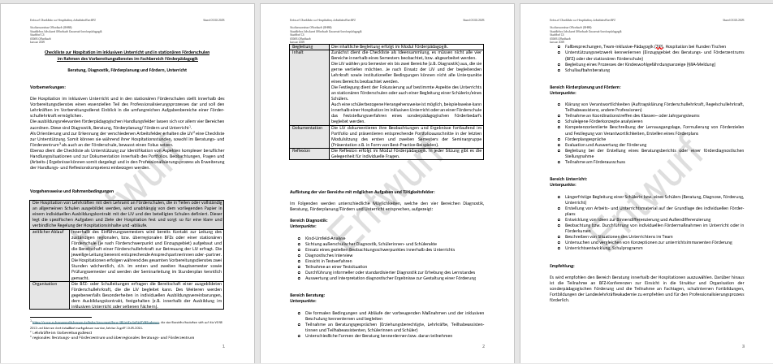
Entwurf des Papiers „Checkliste“ an SL-Dienstversammlung-Fö, 13.02.25, ausgegeben

